Slide 1
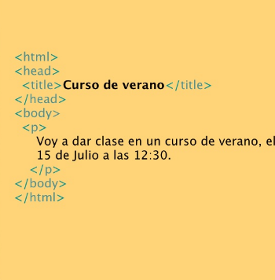
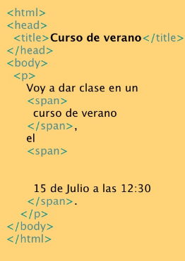
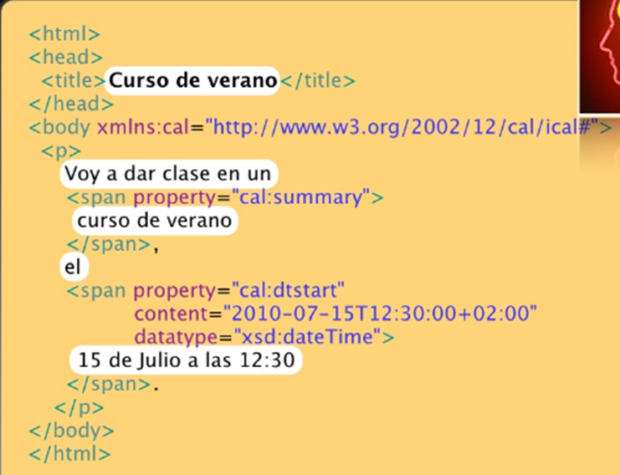

Tarea RDFa: llevar la información de la 1ra y 3ra imagen a un archivo .html y comprobar el resultado. Escribir una pequeña conclusión
http://es.slideshare.net/berrueta/20100715-rdfa-curso-upm

